Slide 1

INTERNVL: SCALING UP VISION FOUNDATION MODELS
ALIGNING FOR GENERIC VISUAL-LINGUISTIC TASKS
Học viên: Đinh Phương Nam
MSHV: 250101044
Lớp: CS2205.xxx
github.com/OpenGVLab/InternVL

Slide 2


Tóm tắt
•
Vấn đề: Sự chênh lệch lớn về quy mô tham số giữa LLMs (100B+) và Vision Models (~1-3B).
•
Giải pháp: Đề xuất InternVL, mở rộng Vision Encoder lên 6 tỷ tham số (InternViT-6B).
•
Phương pháp: Kết hợp với LLM thông qua cầu nối QLLaMA và chiến lược căn chỉnh lũy tiến.
•
Kết quả: Đạt hiệu suất SOTA trên 32 benchmarks đa phương thức.

Slide 3


Giới thiệu: Vấn đề Nghiên cứu
Bối cảnh & Thách thức
•
Sự phát triển bùng nổ của Generative AI (GPT-4, Gemini).
•
Khoảng cách tham số (Parameter Gap):
○
LLM: >100 Tỷ tham số.
○
Vision Models: Dừng lại ở ~3 Tỷ tham số.
•
Hệ quả: Hạn chế khả năng nhận thức thị giác phức tạp và giảm hiệu suất của các hệ thống AI đa phương thức (Multi-modal AGI).

Slide 4

Mục tiêu Nghiên cứu
1. Mở rộng Quy mô (Scaling) Xây dựng Vision Encoder lớn nhất (6B tham số) để tương xứng với LLM.
2. Căn chỉnh (Alignment) Đồng bộ không gian đặc trưng giữa thị giác và ngôn ngữ hiệu quả.
3. Tính Đa năng (Generic) Hệ thống hoạt động tốt trên nhiều tác vụ: Phân loại, Captioning, VQA.

Slide 5
Kiến trúc Hệ thống (InternVL)
3 Thành phần chính:
1.
InternViT-6B (Vision Encoder):
○
Dựa trên kiến trúc Vision Transformer (ViT).
○
Quy mô: 6 tỷ tham số.
2.
QLLaMA (Alignment Bridge):
○
Dựa trên Llama, đóng vai trò cầu nối.
○
Chuyển đổi đặc trưng ảnh thành embedding ngôn ngữ.
3.
LLM Decoder:
○
Sử dụng Vicuna hoặc Llama để sinh văn bản.

Slide 6
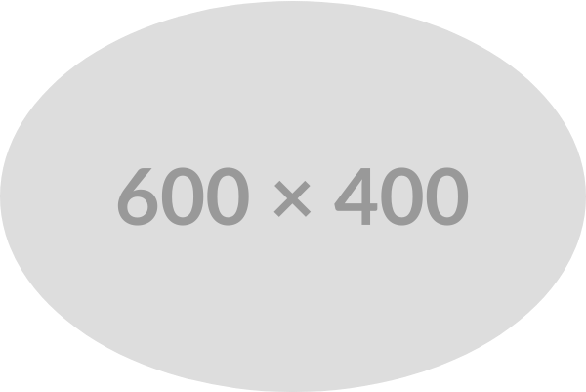
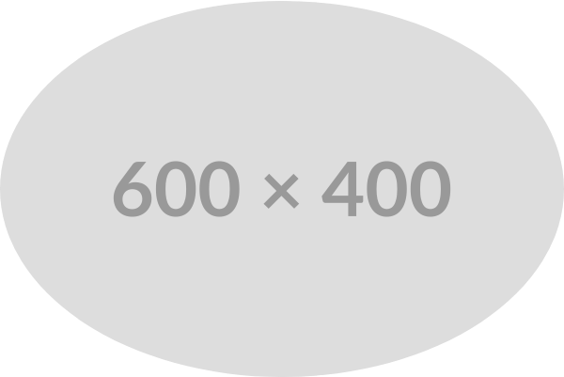

Chiến lược Căn chỉnh Lũy tiến
Contrastive Training
Generative Training
Supervised Fine-tuning
Vision-Language Alignment (Noisy Data)
Vision-Language-LLM (High-quality Data)
Task-Specific (Instruction Data)

Slide 7
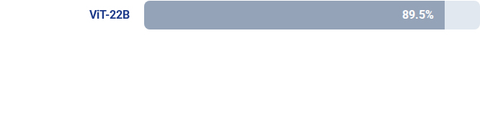
Kết quả Thực nghiệm
So sánh trên ImageNet (Top-1 Accuracy)
BEiT-3
InternVL
Nhận xét: InternVL (6B) đạt hiệu suất cao hơn ViT-22B (22B) mặc dù số lượng tham số ít hơn gần 4 lần, chứng tỏ hiệu quả của kiến trúc và chiến lược huấn luyện.

Slide 8
Tổng kết & Hướng phát triển
•
Đóng góp:
○
Thu hẹp khoảng cách giữa Vision và Language models.
○
Cung cấp Pre-trained Model mạnh mẽ cho cộng đồng.
•
Tương lai:
○
Tích hợp vào các hệ thống Robot (Embodied AI).
○
Mở rộng khả năng xử lý Video và 3D.

Slide 9
Tài liệu tham khảo
•
[1] Paper: Zhe Chen et al., "InternVL: Scaling up Vision Foundation Models and Aligning for Generic Visual-Linguistic Tasks", CVPR 2024 Oral. ArXiv: 2312.14238
•
[2] Github Repository: https://github.com/OpenGVLab/InternVL
•
[3] Tools: LLaVA, Vicuna, PyTorch.
CẢM ƠN THẦY VÀ CÁC BẠN!

